Slide 1
Oživujeme.
Kulturní dědictví.
Fondy EHP a Norska
Program Kultura
Nové příležitosti a výzvy
www.fondyehp.cz

Slide 2
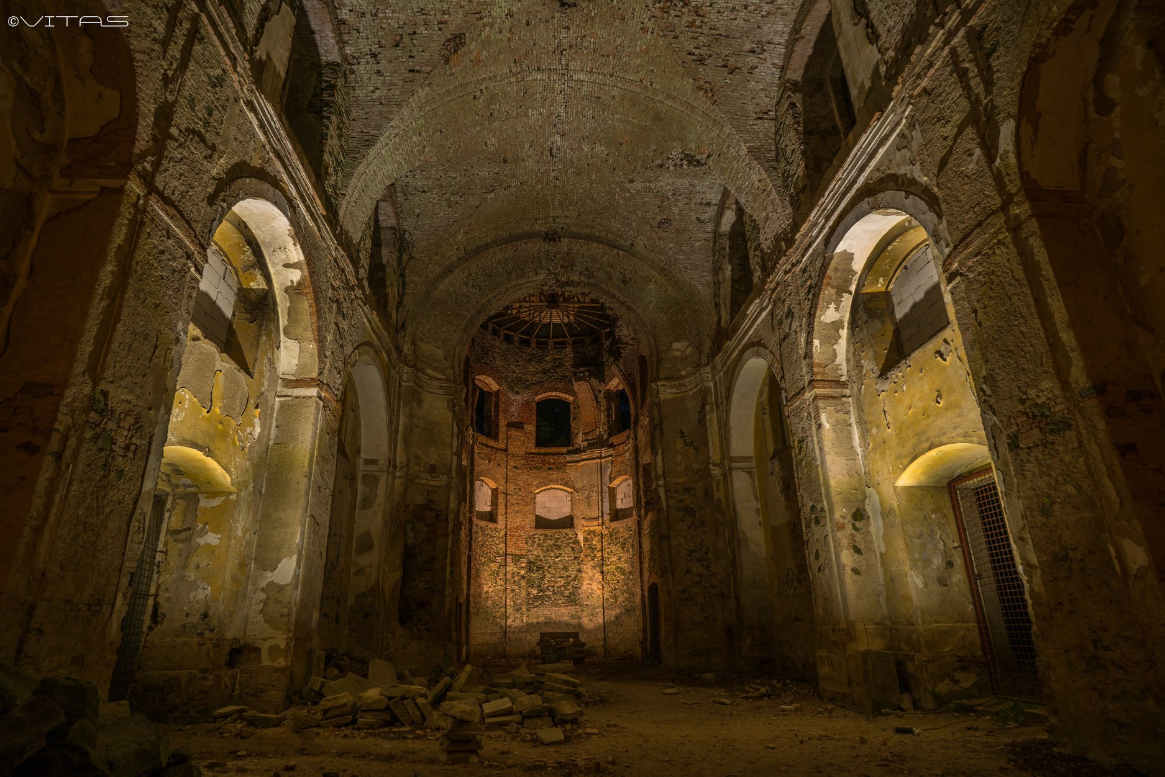
1. Revitalizace movitého a nemovitého kulturního dědictví

Slide 3
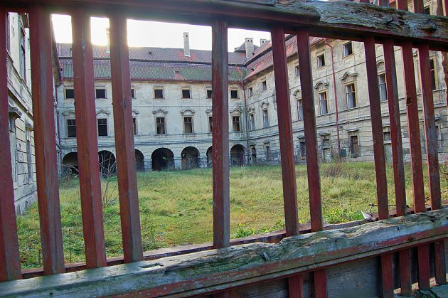
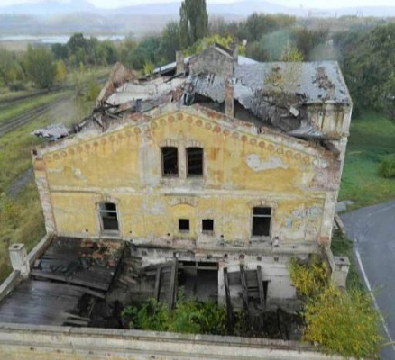
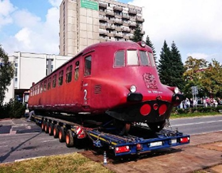
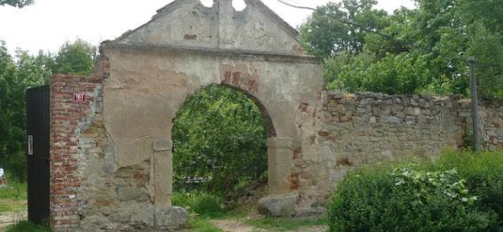
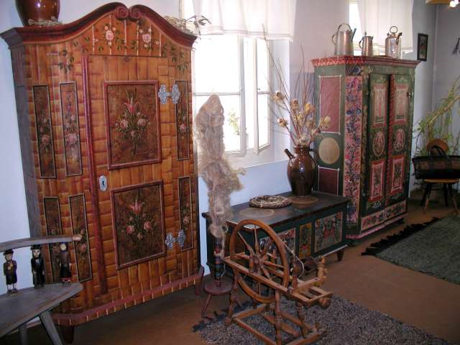
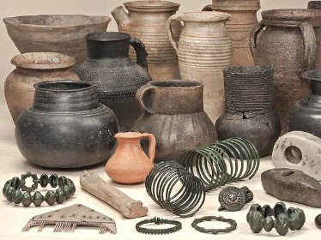
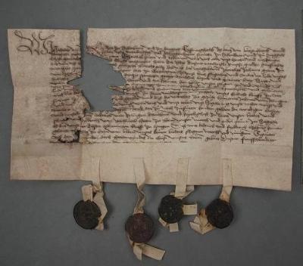
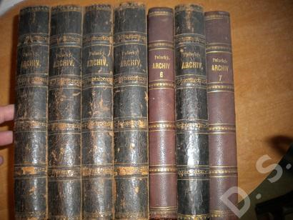
Co?
Movité a nemovité kulturní dědictví
Předmět podpory
Movité a nemovité „Kulturní památky“ (KP), které jsou evidovány v Ústředním seznamu kulturních památek ČR.
(https://www.npu.cz/cs/npu-a-pamatkova-pece/npu-jako-instituce/sluzby/
pamatkove-databaze)
Sbírky evidované v Centrální evidenci sbírek.
(http://www.cesonline.cz/arl-ces/cs/index/)
Unikátní novodobé fondy knihoven evidovaných v evidenci Ministerstva kultury ČR.
(https://www.mkcr.cz/evidence-knihoven-adresar-knihoven-evidovanych-
ministerstvem-kultury-a-souvisejici-informace-341.html)
19th Jihlava International Documentary Film Festival (large poster exhibition about Thor Heyerdahl in the foyer of the Cinema DKO.

Slide 4
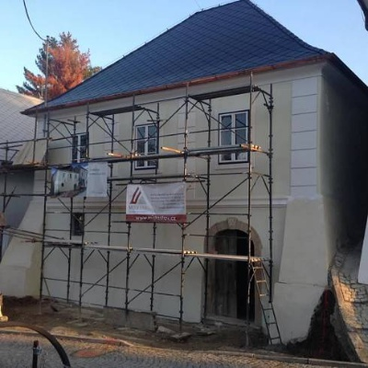
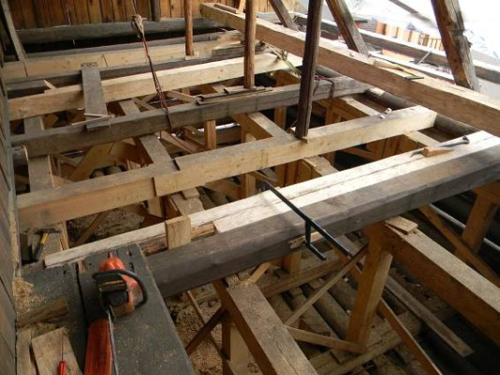
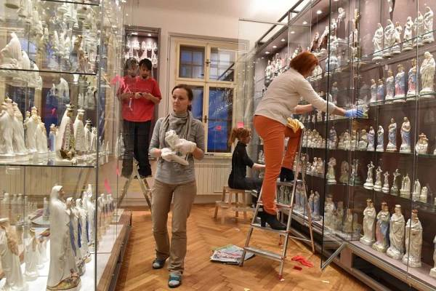
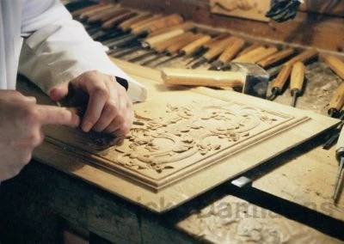
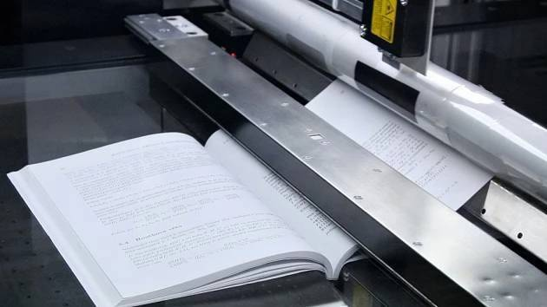
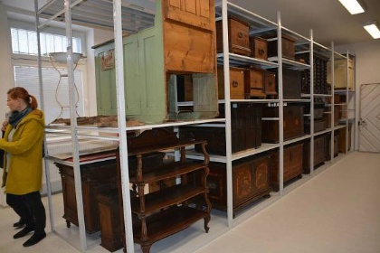
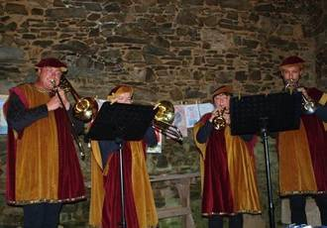
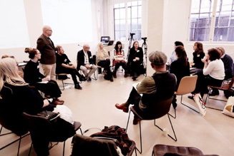
Co?
Podpořené aktivity
Hlavní aktivity - nepovinná bilaterální spolupráce:
stavební a nestavební úpravy a opravy nemovitých kulturních památek spočívající zejména v provádění konzervační obnovy, restituci starších stavů, korektivní obnově, udržovacích a stabilizačních opravách a restaurování, prezentace a zpřístupnění široké veřejnosti a transformaci pro vhodné využívání kulturního dědictví,
úpravy pro nové využití nemovitého kulturního dědictví,
vytváření optimálního prostředí pro uložení a zajištění péče o movité kulturní památky, sbírky a knihovní fondy (zahrnující nezbytná stavební a zejména technická opatření), restaurování a další umělecká a technická opatření zajišťující jejich dlouhodobé uchování, veškeré činnosti směřující k jejich zpřístupnění a dalšímu využití (např. inovativními formami presentace, digitalizací, atd.),
povinné zpřístupnění kulturního dědictví (v maximální možné míře) a jeho prezentace jako nedílná součást projektu (pozn.: dlouhodobé adekvátní využití vhodnou formou bude po ukončení projektu vyžadováno min. po stanovenou dobu udržitelnosti),
povinné zpracování a realizace podnikatelských strategií jako nedílná součást projektu.
Doplňkové aktivity - nepovinná bilaterální spolupráce:
tvůrčí dílny, odborné kurzy/školení, konference nebo semináře zaměřené na obnovu a údržbu kulturního dědictví,
tvůrčí dílny, odborné kurzy/školení, konference nebo semináře zaměřené na revitalizaci kulturního dědictví, jeho využití, management, sociální inkluzi, zapojení místních obyvatel a práci s publikem,
krátkodobé aktivity (např. kulturní akce, komunitní setkání nové kreativní aktivity).
19th Jihlava International Documentary Film Festival (large poster exhibition about Thor Heyerdahl in the foyer of the Cinema DKO.

Slide 5
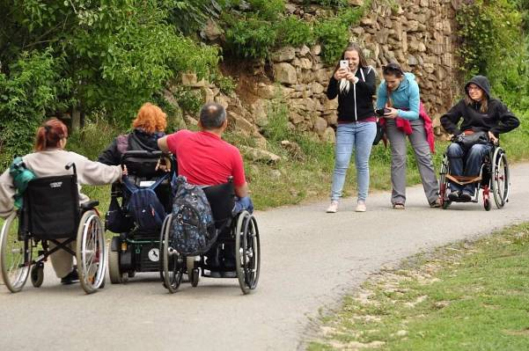
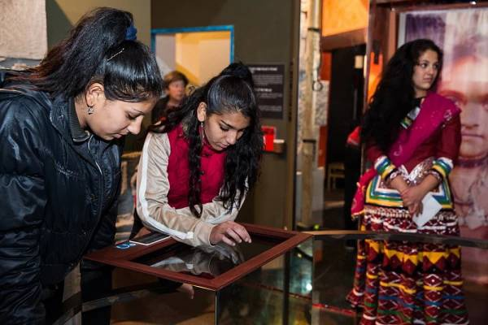
Co?
Průřezové zaměření
kulturního dědictví menšin (včetně německého, romského a židovského),
aktivity zaměřené na sociální začleňování menšin a zranitelných skupin,
aktivity zaměřené na místní rozvoj,
bilaterální spolupráce s partnery z donorských států
19th Jihlava International Documentary Film Festival (large poster exhibition about Thor Heyerdahl in the foyer of the Cinema DKO.

Slide 6
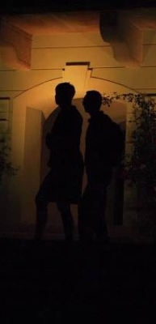
Kdo?
Žadatelé – pouze z ČR, pouze právnické osoby
Subjekty vlastnící/provozující kulturní dědictví:
a) jakákoliv veřejná či soukromá, zisková či nezisková organizace/ subjekt včetně nestátních (nevládních) neziskových organizací, zřízených jako právnická osoba v České republice,
b) mezinárodní organizace/subjekt či její agentura působící v České republice.
Partneři – Island, Lichtenštejnsko, Norsko (právnické a fyzické osoby)
a) jakákoliv veřejná či soukromá, zisková či nezisková organizace/subjekt, stejně jako nestátní (nevládní) nezisková organizace zřízená jako právnická osoba v některém z donorských států,
b) mezinárodní organizace/subjekt či její/jeho agentura působící v některém z donorských států,
c) samostatně výdělečně činné fyzické osoby, které mají trvalé bydliště v některém z donorských států.
Partneři – ČR (právnické osoby)
jakákoliv veřejná či soukromá, zisková či nezisková organizace/subjekt, stejně jako nestátní (nevládní) nezisková organizace zřízená jako právnická osoba v České republice,
b) mezinárodní organizace/subjekt či její/jeho agentura působící v České republice.

Slide 7

Kolik?
Grant: CZK 5.140.000 – 38.550.000 (EUR 200.000 – 1.500.000)
Alokace: CZK 482.250.000 (EUR 18.764.705) (min. 13 proj.)
Spolufinancování: 10 % nebo 40 % z celkových způs. výdajů
Maximální celkové způsobilé výdaje: CZK 42.833.333
nebo CZK 64.250.000
Investiční prostředky: max. 85 % z celkových způs. výdajů
Neinvestiční prostředky: min. 15 % z celkových způs. výdajů
Záloha: 60 % nebo 70 % z grantu
19th Jihlava International Documentary Film Festival (large poster exhibition about Thor Heyerdahl in the foyer of the Cinema DKO.

Slide 8
Kdy?
Otevřená výzva - Revitalizace movitého a nemovitého kulturního dědictví
Časový plán v roce 2019-2020:
Bilaterální setkání
Červenec – Září 2019
Otevřená výzva
11. prosinec 2019
Podávání žádostí
15. leden – 31. březen 2020
Hodnocení a výběr proj.
Realizace projektů
Říjen 2020
Dokončení
30. duben 2024

Slide 9
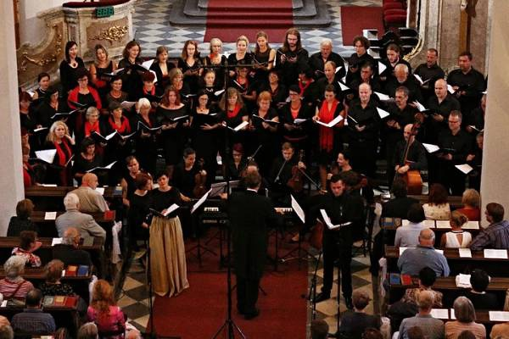
2. Inovativní využití kulturního dědictví

Slide 10
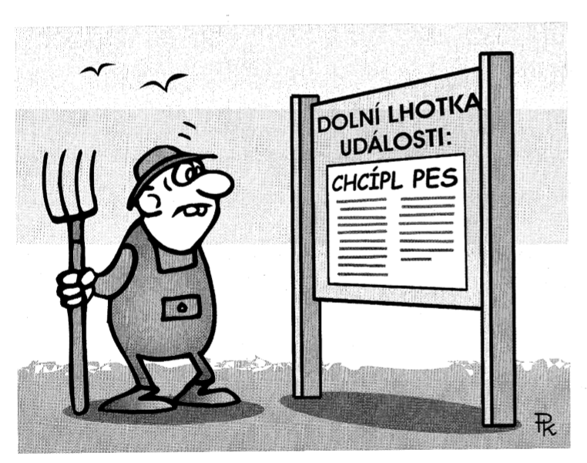
Co?
Movité a nemovité kulturní dědictví
Předmět podpory
– dtto jako v 1. Otevřené výzvě - Revitalizace movitého a nemovitého kulturního dědictví
Podpořené aktivity - neinvestiční
dlouhodobé adekvátní využití a krátkodobé (např. formou nových kreativních uměleckých aktivit).
tvůrčí dílny, odborné kurzy, konference nebo semináře zaměřené na restaurování a revitalizaci kulturního dědictví, jeho využití a práci s publikem jako žádaná součást projektu.

Slide 11
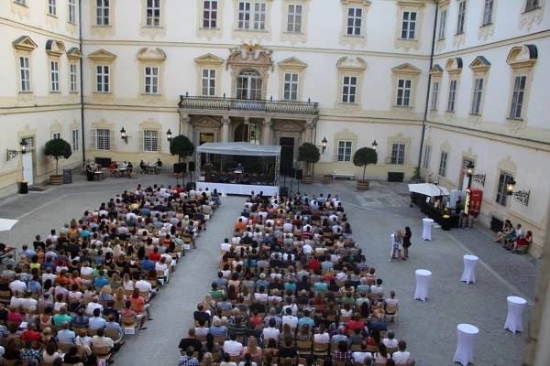
Kdo?
Oprávnění žadatelé z ČR, partneři z donorských států a partneři z ČR – dtto jako
v 1. Otevřené výzvě - Revitalizace movitého a nemovitého kulturního dědictví
Kolik?
Grant: CZK 1.285.000 – 6.425.000 (EUR 50.000 – 250.000)
Alokace: CZK 78.914.137 (EUR 3.070.000)
Kdy?
Cca ve 2. polovině roku 2020

Slide 12
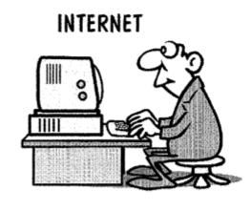
Informace
www.fondyehp.cz
fondyehp@mkcr.cz

